Slide 1
Principios básicos de la herencia
Biol 3063

Slide 2
Objetivos
Repasar los principios básicos de la herencia, basados en la genética mendeliana.
Diferenciar entre genotipo y fenotipo.
Demostrar cómo ocurre el sorteo de alelos y cómo esto se refleja en una población.
Diferenciar entre cruces monohíbridos y dihíbridos.
Diferenciar entre dominancia completa, incompleta y codominancia.
Describir cómo la genética afecta la diversidad de los organismos.

Slide 3
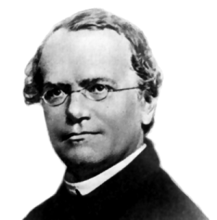
Gregor Mendel: Padre de la genetica moderna
La genética moderna tiene sus principios en las contribuciones de Gregor Mendel; metereologo, matemático, botánico y fraile.
Previamente se sabía que haciendo cruces se podían favorecer razgos deseados.
Sus publicaciones de sus experimentos con guisantes establecieron muchas de las leyes de la herencia que forman la base de la genética mendeliana.
This Photo by Unknown Author is licensed under CC BY-SA

Slide 4
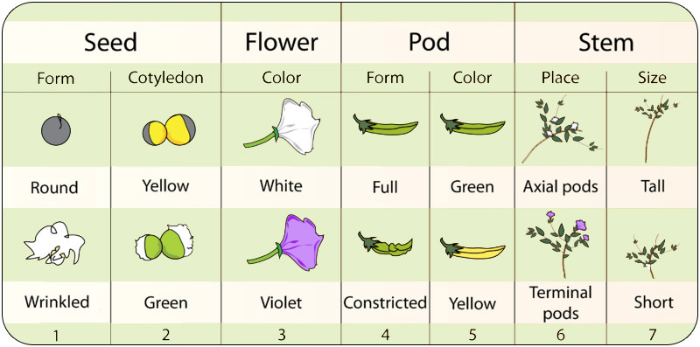
Mendel escogió siete características para su investigación que fuesen claramente distingibles y que además se heredaran independientemente de otros razgos:
This Photo by Unknown Author is licensed under CC BY-SA-NC
Hizo cruces en alrededor de 28,000 plantas entre 1856 y 1863.
Notes:
4

Slide 5
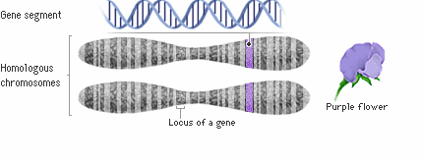
Gen - Unidad básica de la herencia. Consiste de una secuencia de ADN en un cromosoma.
Los cromosomas están presentes en pares (cromosomas homólogos), por lo tanto, los genes también están en pares; uno proviene de la madre y el otro del padre. Las formas alternas de un gen son los alelos. Locus=La localización de cada gen (plural loci).

Slide 6
¿Cómo se manifiestan los genes que codifican para una característica específica, en este caso el color de la flor?
Si ambos alelos son idénticos para un gen, el organismo es homocigoto para esa característica. Si son diferentes, es heterocigoto.
El conjunto de nuestros genes forma el genotipo; esta es nuestra huella de identificación. La manifestación física del genotipo es nuestro fenotipo.
SI
¿Puede el ambiente afectar el fenotipo?
Ejemplos de factores ambientales que pueden afectar el fenotipo de un organism: dieta, temperature, niveles de oxígeno, humedad, cliclos de luz y la presencia de agentes mutagénicos.

Slide 7
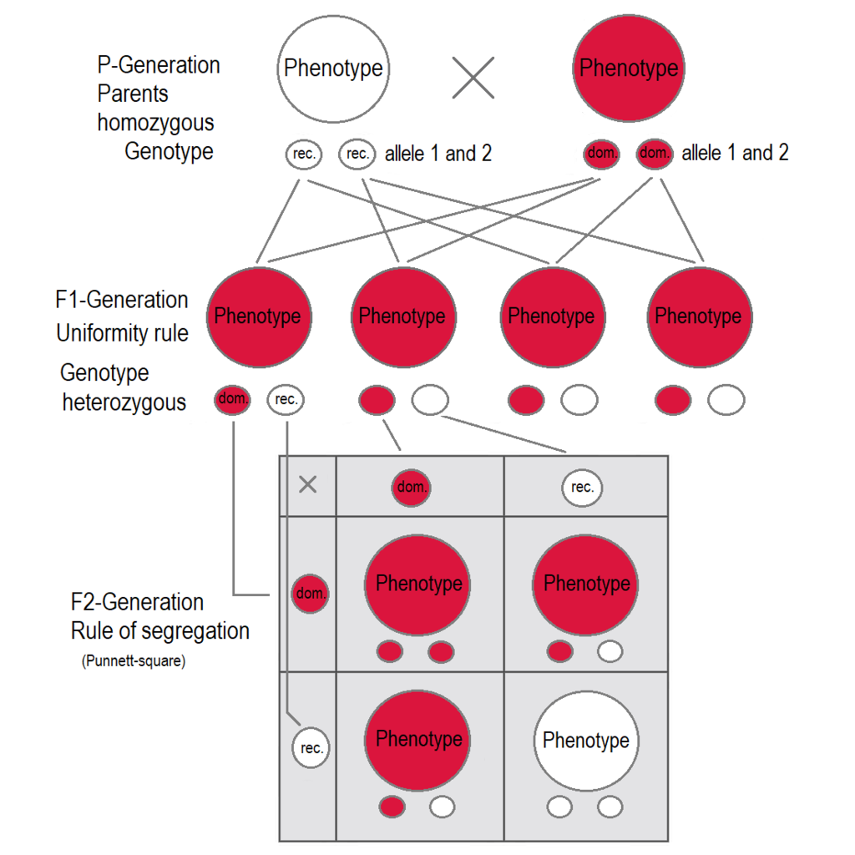
Principio de Segregación de Mendel: alelos de dos (o más) genes diferentes se distribuyen en los gametos de forma independiente el uno del otro (al azar).
By Sciencia58 - Own work, CC0, https://commons.wikimedia.org/w/index.php?curid=82708882

Slide 8
Sorteo de alelos para un solo gen
Observe un cruce entre dos plantas, una homocigota para flores rojas y la otra homocigota para flores blancas (Cruce monohíbrido).
Primero hay que separar los alelos y hacer las posibles combinaciones de los gametos.
Para la planta de flores rojas, el único gameto posible es A y para la planta de flores blancas es a.

Slide 9
Cuadrado de Punnet
El Cuadrado de Punnet se usa para combinar los gametos de los parentales (P) y determinar la probabilidad que tienen los hijos (generación F) de heredar los rasgos.
Resumen de este ejemplo:
Frecuencia genotípica para F1: 100% Aa
Frecuencia fenotípica para F1: 100% plantas de flores rojas

Slide 10
Práctica para cruces monohíbridos
Cruce dos plantas, una homocigota dominante para tallos largos y otra homocigota recesiva para tallos cortos.
¿Cuál sería el genotipo de cada planta? (Use T, t para simbolizar los alelos).
Sortee los alelos y prediga la generación F1.
TT
tt

Slide 11
Muestre los resultados de la generación F1 en este Cuadrado de Punnet:
T
T
t
Tt
Tt
t
Tt
Tt

Slide 12
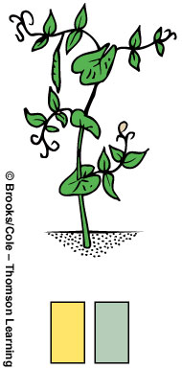
Resultados
¿Frecuencia genotípica para F1?:
¿Frecuencia fenotípica para F1?:
F₁ Generation
100% Tt
100% tallos largos
* Recuerde que cada cuadrado representa un 25% de su generación F1
T
t

Slide 13
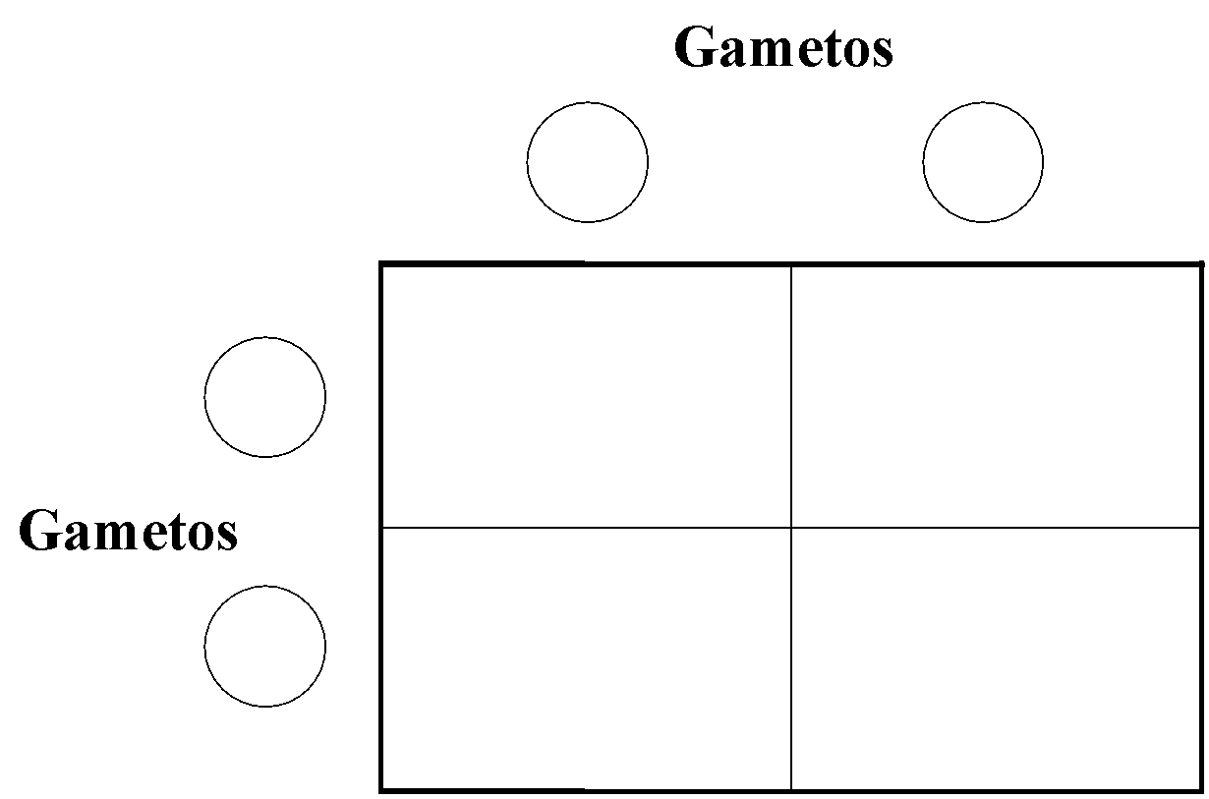
Cruce monohíbrido entre dos organismos heterocigotos
Cruce dos plantas de la generación F1:
Tt
T
t
T
TT
Tt
t
Tt
tt

Slide 14
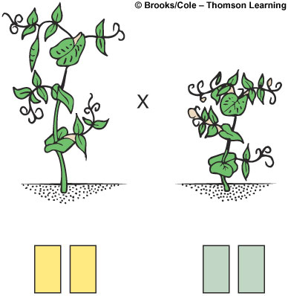
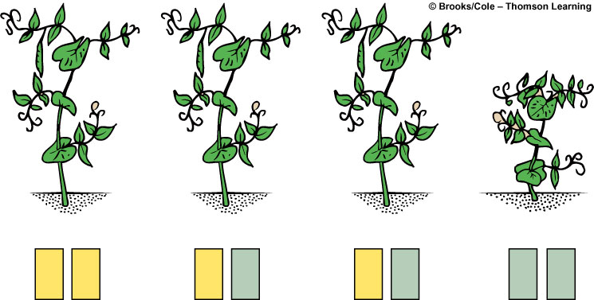
P Generation
F₁ Generation
Tall plant
Short plant
T
T
t
t
F₂ Generation
All tall plants
T
t
Tall plant
Tall plant
Tall plant
Short plant
Frecuencia genotípica:
T
T
T
t
T
t
t
t
1 TT: 2Tt: 1tt
Frecuencia fenotípica:
3 tall : 1 short
3 tallos largos: 1 tallo corto

Slide 15
Cruce de prueba
Si no conocemos el genotipo de una planta (o sea, si es homocigota dominante o heterocigota para una característica), se puede hacer un cruce de prueba de la planta X con una planta homocigota recesiva para observar cómo será la progenie y determinar el genotipo de la planta parental.

Slide 16
¿Cuál es el genotipo de esta planta?
Resultados de la generación F1 del cruce de prueba: 50% de las plantas muestran un fenotipo de tallos largos; 50% tallos cortos.
t
t
t
tt
tt
Genotipo del otro parental es Tt
¿Si toda la generación F1 fuera de tallos largos?
Todos son heterocigotos, por lo tanto el parental desconocido es TT

Slide 17
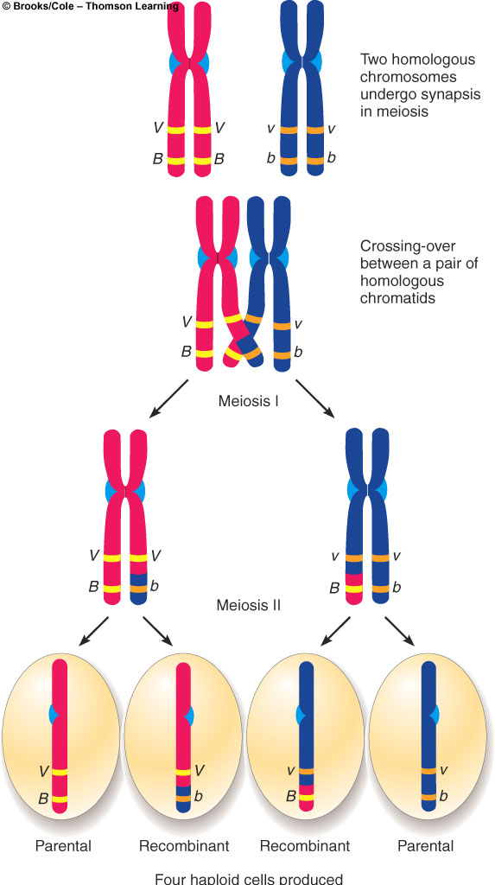
Principio de sorteo independiente de alelos de Mendel:
Sorteo independiente de alelos:
Los alelos de loci diferentes se distribuyen al azar en los gametos
Esto resulta en recombinaciones y producción de nuevas combinaciones de genes que no necesariamente encontramos en los parentales.
* Alelos ligados=no se “sortean” independientemente, sino que se heredan unidos.
Notes:
17

Slide 18
Ejercicio:
Cuáles serían las combinaciones posibles de alelos para un organismo cuyo genotipo es: VVBB?
Y para un organismo cuyo genotipo es VvBb? Cuidado!: Siempre se colocan los alelos del mismo gen juntos en el genotipo (por ejemplo NO: VBvb)
VvBb
* Hacemos primero las combinaciones de uno de los pares de alelos de un gen (en este caso V con Bb y luego pasamos a las combinaciones con el otro alelo v)
Las opciones de combinaciones son:
VB, Vb, vB, vb

Slide 19
Cruces dihíbridos
Preparare un cruces con dos rasgos (dihíbrido): color y largo del pelo en ratones.
Ambas características muestran dominancia completa, donde el color negro y el pelo corto dominan.
Cruce la generación parental: un ratón homocigoto de pelo corto negro y uno homocigoto de pelo marrón de pelo largo Use “B” para el color y “S” para el largo del pelo.
B: pelo negro, b: pelo marrón
S: pelo corto, s: pelo largo
¿Cuales son los gametos posibles de cada parental?

Slide 20
Práctica
Identifique los gametos, haga el cruce y muestre los resultados en un Cuadrado de Punnet. Determine las frecuencias genotípicas y fenotípicas de este cruce.
Haga ahora un cruce de dos parentales de la generación F1.
Identifique los gametos de cada parental.
Indique las frecuencias genotípicas y fenotípicas para la generación F2.
¿Qué probabilidad hay de que se produzca un ratón de pelo marrón largo?
Resumen del procedimiento para hacer cruces
. Determine el genotipo de los parentales.
. Determine los gametos que producen los parentales.
. Prepare el Cuadrado de Punnet y determine las combinaciones posibles y sus frecuencias.

Slide 21
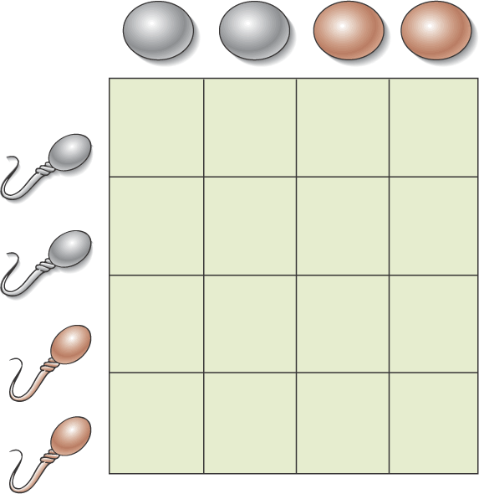
Prepare su Cuadrado de Punnet usando este com modelo:

Slide 22
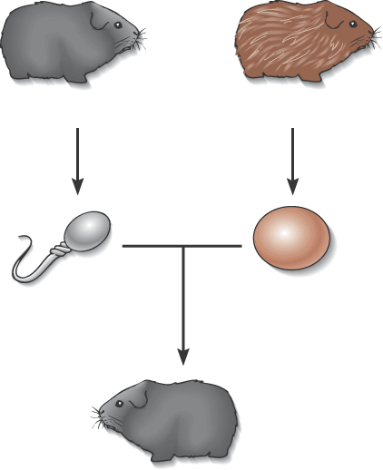
Black, short-haired
Brown, Long-haired
P
generation
BBSS
bbss
Gametes
BS
bs
F₁
generation
Gametes formed by segregation and
independent assortment of alleles
All BbSs
(cont’d next slide)

Slide 23
Gametes formed by segregation and
independent assortment of alleles
(cont’d)
Gametes from F₁ female
1
4
1
4
1
4
1
4
Gametes from
F₁ male
BS
Bs
bS
bs
BBSS
BBSs
BbSS
BbSs
1
4
Black,
short
Black,
short
Black,
short
Black,
short
BS
Frecuencia genotípica:
BBSS:
BBSs:
BBss:
BbSS:
BbSs:
Bbss:
bbSS:
bbSs:
Bbss:
bbss:
BBSs
BBss
BbSs
Bbss
1
4
Black,
short
Black,
long
Black,
short
Black,
long
Bs
BbSS
BbSs
bbSS
bbSs
1
4
Black,
short
Black,
short
Brown,
short
Brown,
short
bS
BbSs
Bbss
bbSs
bbss
1
4
bs
Black,
short
Black,
long
Brown,
short
Brown,
long
F₂ generation
(cont’d next slide)

Slide 24
(cont’d)
F₂ phenotypes
9
16
3
16
3
16
1
16
Black,
short-haired
Black,
long-haired
Brown,
short-haired
Brown,
long-haired
¿Qué probabilidad hay de que se produzca un ratón de pelo marrón largo?

Slide 25
Dominancia incompleta
El organismo heterocigoto muestra un fenotipo intermedio a los parentales.

Slide 26
Codominancia
El heterocigoto expresa de manera simultánea los fenotipos de ambos alelos homocigotos.

Slide 27
Práctica
La mujer le reclama a su ex pareja, que le pase pensión alimentaria a su hija. El dice que no es su hija. Se procede a hacer una prueba de sangre para determinar el tipo de sangre de la niña y compararlo con el de su madre y el alegado padre. El tipo de sangre de la niña es O y el de su madre A. Su padre es B. Según estos resultados, ¿es posible que este hombre sea el padre de la niña? Prepare Cuadrado Punnet.
Opciones para el padre de una niña O con madre A:
Genotipo niña:
Genotipo madre:
Genotipo padre:
ii
I^{A}i
I^{b}i o ii
¿En este ejercicio es posible que el padre B sea el padre de la niña?
¿Es posible que un hombre B NO sea el padre de la niña?
Si, y tiene que ser I^{b}i
Si, y tiene que ser I^{b}I^{b}

Slide 28
¿Cómo se manifiestan los alelos en una población?
¿Serán los alelos dominantes los más comunes en una población?

Slide 29
Práctica de Sorteo de Alelos
Asumir que ocurrió panmixia.
Escoger al azar cada uno 2 canicas del envase.
¿Por qué cada uno recibe dos canicas?
¿Qué combinaciones tiene cada uno?
¿Cuántos tienen las dos canicas de color azul?
¿Cuántos tienen una canica azul y una verde?
¿Cuántos con las dos canicas verdes?

Slide 30
Análisis de los datos para la frecuencia genotípica
¿Cuál es el número total de la muestra? (¿i.e. cuantos voluntarios tenemos?)=RT
Calculemos la frecuencia genotípica de nuestra “ población”:
Frecuencia RR= RR
RT
Frecuencia Rr= Rr
RT
¿Y la frecuencia rr?
Resultados:
RR: _%
Rr: _%
Rr: _%

Slide 31
¿Cómo calculamos la frecuencia alélica de nuestra población?
Frecuencia alelo R: NRR + ½NRA
NT
Ejemplo para 8 individuos, 2 RR, 4Rr y 2 rr:
2 + 2 = 0.50 (50%)
8
¿Y la frecuencia del alelo r?
0.50 (50%)
Si repetimos todo el ejercicio, ¿qué pasará?
¿Qué pasaría si un evento nos divide el salón y se nos van dos miembros de la población? Haga sorteo de alelos con esta población
¿Qué pasaría si por inmigración llega un individuo de genotipo ZZ a la población? Haga sorteo de alelos con esta población.
¿Cómo podría el alelo ZZ establecerse y llegar a ser dominante en la población?

Slide 32
Condiciones para mantener una población en equilibrio:
No mutaciones
No emigración o inmigración
No preferencias genotípicas o fenotípicas (no selección a la hora de reproducirse)
Sorteo independiente de alelos
* Alterar estas condiciones puede conducer a cambios en la frecuencia alélica.

Slide 33
¿Serán los alelos dominantes los más comunes en una población?
Veamos cómo se manifiesta el fenotipo de algunas de sus características hereditarias en una población.
Supongamos que los miembros de su salón de clase representan una población.
Seleccione de la tabla entre 5-10 características y observe cuáles dominan en su población.

Slide 34
Tabla 10.1 Algunos rasgos humanos.
Rasgos | Dominante | Recesivo | Su fenotipo | Su posible genotipo | Por ciento de cada fenotipo en la clase
 |  |  |  |  | Dominante | Recesivo
1. Dientes superiores frontales | Con espacio | Sin espacio
2. Tamaño de la barbilla | Prominente | Pequeña
3. Partidura en la barbilla | Presente | Ausente
4. Pelo en los nudillos | Presente | Ausente
7. Lóbulo de la oreja | Libre | Pegado
9. Forma de nariz | Romana | Recta
10. Tamaño de nariz | Grande (FF), Mediana (Ff) | Pequeña (ff)
11. Pecas | Presentes | Ausentes
12. Hoyuelos en las mejillas | Presentes | Ausentes
13. Pico de viuda | Presente | Ausente
14. Pulgar de ponero | Pulgar curvo | Pulgar recto
15. Dedo meñique | Curvo | Derecho
16. Número de dedos en el pie | 6 | 5
18. Forma de la cara | Redonda | Cuadrada
19. Cejas | Pobladas | Finas
20. Color de las cejas | Mas oscuras que pelo(BB), igual color que pelo (Bb) | Más claras que pelo (bb)
21. Posición de las cejas | No conectadas | Conectadas
22. Distancia entre los ojos | Cerca (AA), normal o promedio (Aa) | Distantes (aa)
23. Forma de los ojos | Anchos o almendrados | Redondos
24. Tamaño de los ojos | Grandes (DD), medianos (Dd) | Pequeños (dd)
25. Pestañas | Largas | Cortas

